Slide 1
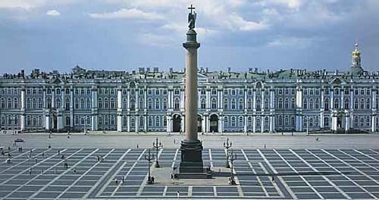
Военная галерея
Зимнего дворца
Государственный Эрмитаж

Slide 2
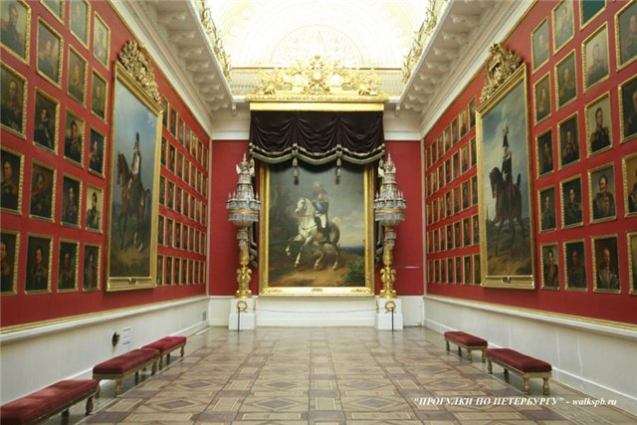
Среди мемориальных сооружений, созданных в память 1812 года, своеобразным памятником является Военная галерея Зимнего дворца

Slide 3
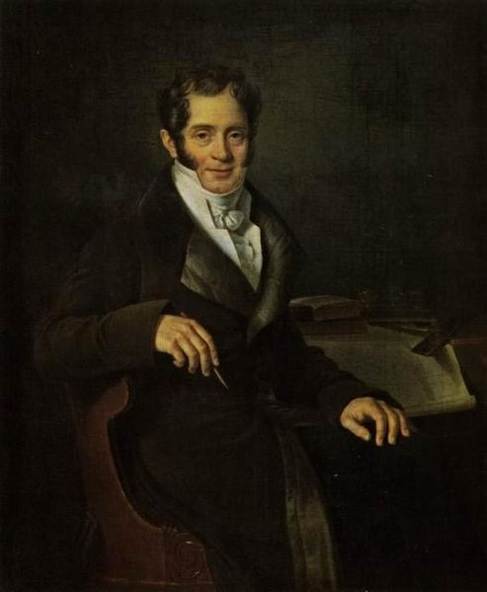
Зал, в котором разместилась галерея, был спроектирован архитектором Карло России, строился с июня по ноябрь 1826 года. Потолок с тремя световыми фонарями был расписан по эскизам Джованни Скотти.
Портрет Карла Ивановича Росси. Художник Б.Ш. Митуар
1820-е годы

Slide 4
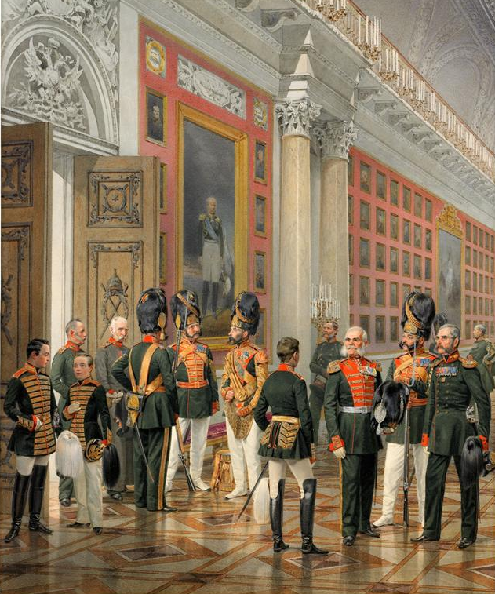
Торжественная церемония открытия зала состоялась 25 декабря 1826 года в годовщину изгнания армии Наполеона из России. К открытию галереи многие портреты ещё не были написаны и на стенах были размещены рамы, затянутые зелёным репсом, с именными табличками. По мере написания картины размещались на своих местах. Большинство портретов писалось с натуры, а для уже погибших или умерших персонажей использовались портреты, написанные ранее.
Рота Дворцовых Гренадер.
Художник К. К. Пиратский

Slide 5
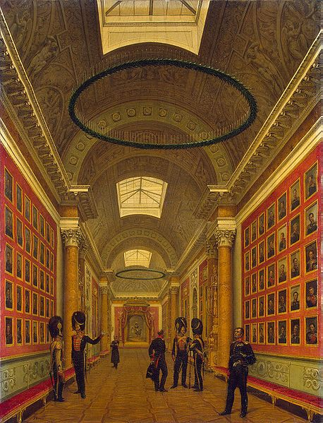
Картина Г.Г.Чернецова запечатлела вид галереи в 1827 году. Потолок с тремя световыми фонарями, по стенам расположены пять горизонтальных рядов нагрудных портретов в золоченых рамах, разделенных колоннами, портретами в рост и дверями в соседние помещения. По сторонам этих дверей вверху находились двенадцать лепных лавровых венков, окружающих названия мест, где происходили наиболее значительные сражения 1812-1814 годов, начиная с Клястиц, Бородина и Тарутина до Бриена, Лаона и Парижа.
Военная галерея Зимнего дворца.
Г. Чернецов. 1827 год.

Slide 6
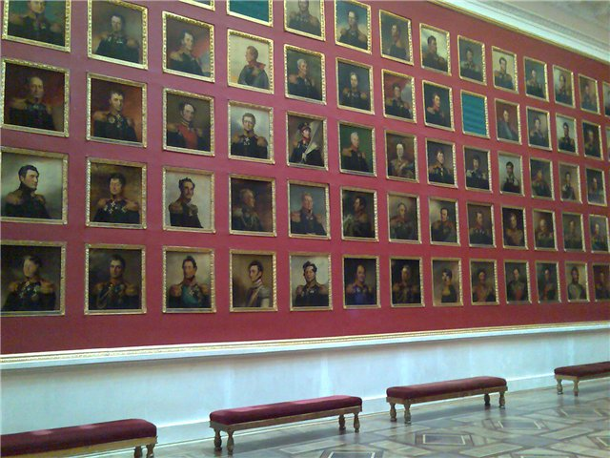
Здесь поместили 332 портрета генералов русской армии, участников войны 1812 года
и заграничного похода 1813 - 1814 гг

Slide 7
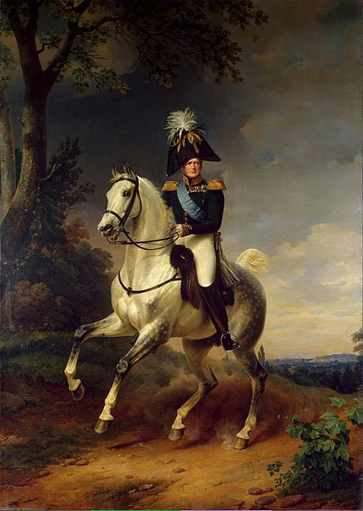
Император Александр I лично утверждал составленные Главным штабом списки генералов, чьи портреты должны были украсить Военную галерею. Это были участники Отечественной войны 1812 года и заграничных походов 1813-1814 гг., которые состояли в генеральском чине или были произведены в генералы вскоре после окончания войны.
Портрет Александра I .
Художник Ф.Крюгера,
в торце галереи.

Slide 8
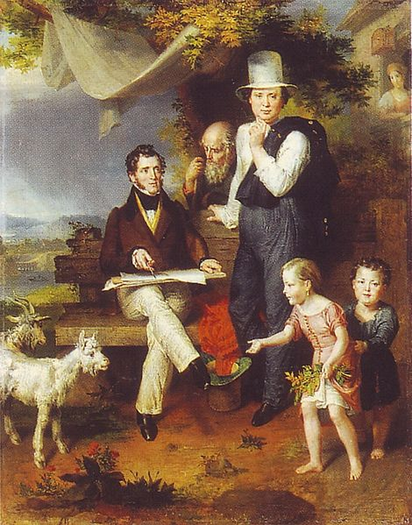
Портреты для Военной Галереи написаны Джорджем Доу и его ассистентами Александром Васильевичем Поляковым и Василием Александровичем Голике.
Портрет Джорджа Доу (сидит), написанный его учеником Василием Голике (стоит) в окружении семьи Голике. 1834 год.

Slide 9
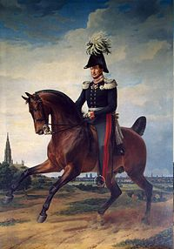
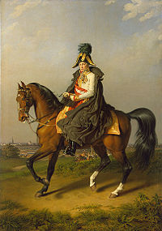
Портрет Фридриха-Вильгельма III Художник Ф.Крюгер
Портрет Франца I Художник П.Крафт
В 1830-х годах в галерее были помещены большие конные портреты Александра I и его союзников короля прусского Фридриха-Вильгельма III и императора австрийского Франца I. Два первых написаны берлинским придворным художником Ф. Крюгером,
третий - венским живописцем П. Крафтом.

Slide 10
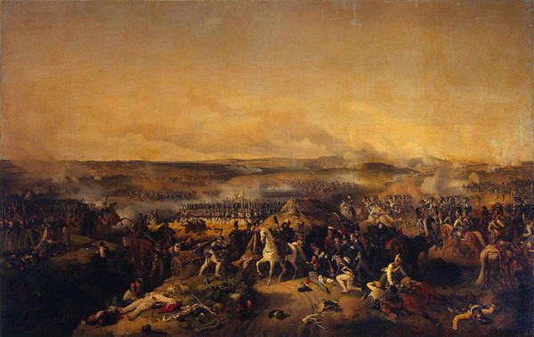
Бородинское сражение.
Художник Петер фон Гесс. 1843 год
Еще позднее в галерею поместили две работы художника
Петера фон Гесса, современника Джорджа Доу, - «Бородинское сражение» и «Отступление французов через реку Березину».

Slide 11
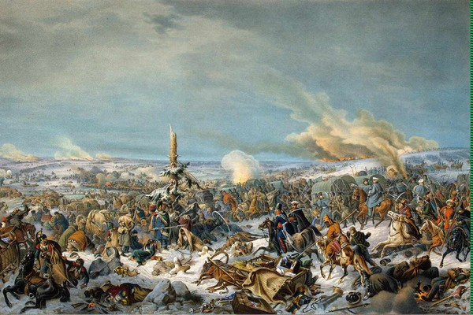
Отступление французов через реку Березину.
Художник Петер фон Гесс. 1844 год.

Slide 12
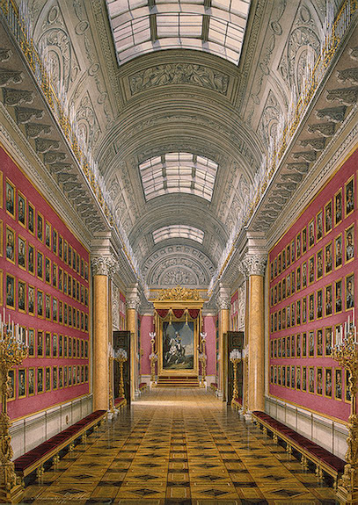
Пожар, начавшийся в Зимнем дворце 17 декабря 1837 года, уничтожил убранство всех залов, в том числе и Военной галереи. Но ни один портрет не пострадал. Новая отделка галереи была выполнена по чертежам В. П. Стасова. Архитектор внёс некоторые изменения, придавшие галерее торжественно-строгий и более внушительный облик: длина галереи была увеличена почти на 6 метров, а над карнизом разместились хоры – обходная галерея.
Военная галерея
Зимнего дворца.
Художник П. Гау. 1862 год.

Slide 13
«Толпою тесною художник поместил. Сюда начальников народных наших сил, Покрытых славою чудесного похода И вечной памятью двенадцатого года.»
А.С.Пушкин
В 1949 г.оду, к 150-летию со дня рождения А.С.Пушкина, в Военной галерее была установлена мраморная доска со строками из стихотворения великого русского поэта «Полководец». В 1834-1836 годах А.С.Пушкин часто посещал Военную галерею. Ее вдохновенным и точным описанием начинается созданное в 1835 году стихотворение «Полководец», посвященное Барклаю де Толли.

Slide 14
среди 15 командиров бригад гвардейской, полевой и резервной артиллерии, принявших участие в Бородинском сражении, 10 человек (66,6 процента) были воспитанниками кадетских корпусов
из 47 командиров артиллерийских рот гвардейской, полевой, резервной и запасной артиллерии, сражавшихся на Бородинском поле, 34 человека, или 72,3 процента, окончили кадетские корпуса
в конной артиллерии воспитанники кадетских корпусов - командиры конных рот - составили 72,7 процента

Slide 15
В Военной галерее представлено
56 портретов воспитанников кадетских корпусов

